Slide 1

Вологодская область
Notes:
Вологда за всю свою историю подарила миру очень много известных людей: писателей, поэтов, космонавтов, учёных и спортсменов, чьими заслугами гордится вся Россия.

Slide 2
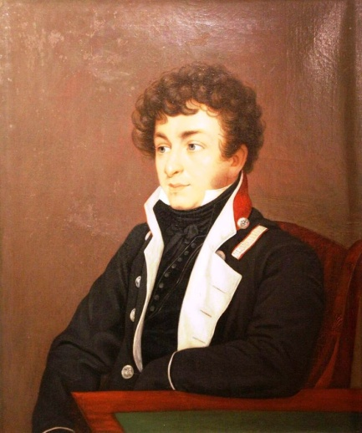
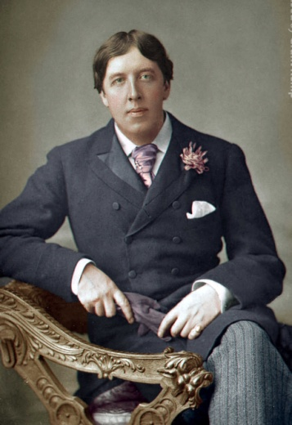
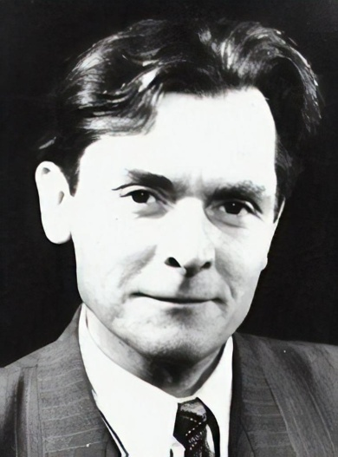
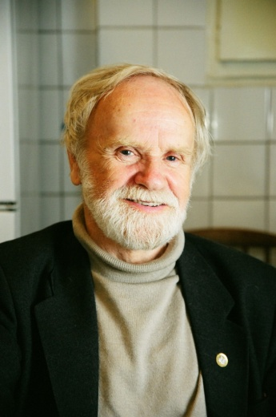
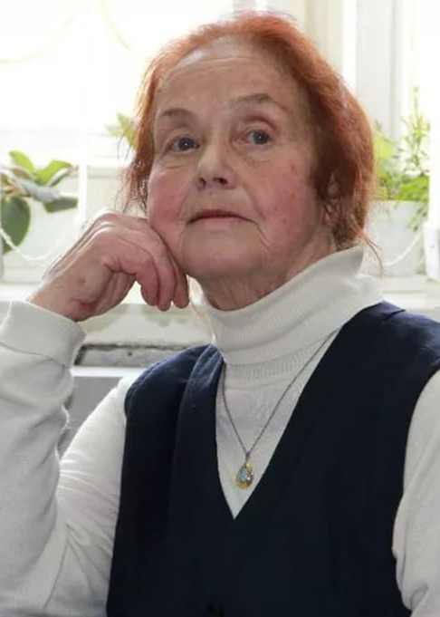
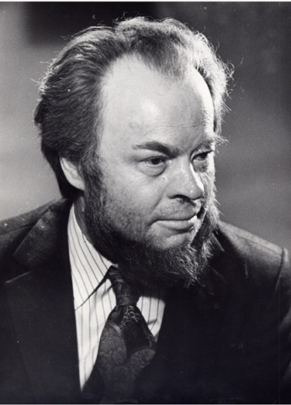
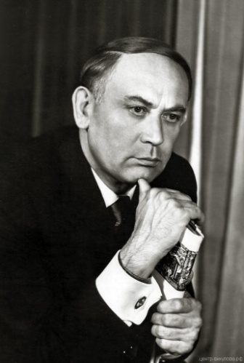
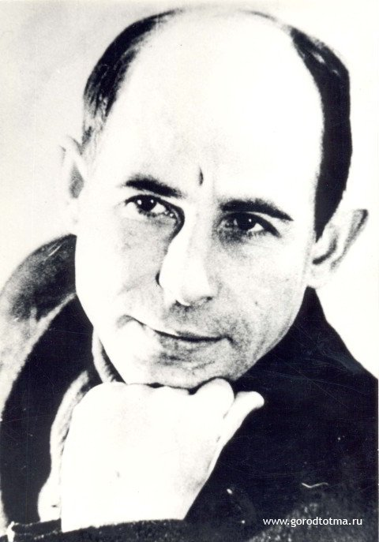
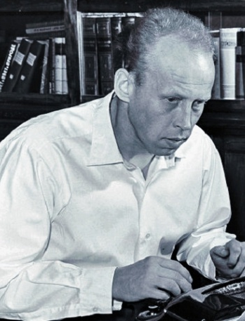
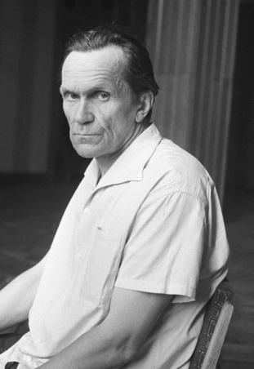
КУЛЬТУРА
Батюшков
Константин Николаевич
(1787–1855 )
поэт, прозаик, переводчик, литературный критик
Северянин
Игорь Васильевич
(1887–1941 )
поэт
Серебряного века
Яшин
Александр Яковлевич
(1913-1968)
поэт, прозаик, военный корреспондент
Белов
Василий Иванович
(1932-2012) писатель, представитель «деревенской прозы»
Фокина
Ольга Александровна
2 сентября 1937 г. поэтесса
Орлов
Сергей Сергеевич
(1921-1977)
поэт, сценарист
Викулов
Сергей Васильевич
(1922-2006)
поэт
Рубцов
Николай Михайлович
(1936-1971)
поэт
Тендряков
Владимир Фёдорович
(1923-1984)
писатель
Шаламов
Варлам Тихонович
(1907-1982)
писатель, поэт
Notes:
Константин Николаевич Батюшков родился 18 (29) мая 1787 года, в Вологде. Он происходил из старинного дворянского рода, был пятым ребенком в большой семье. Похоронен поэт в Спасо-Прилуцком монастыре.
Игорь Васильевич Северянин (Лотарёв) родился 4 (16) мая 1887 г. в Петербурге. Вскоре его родители развелись, и мальчик проживал в имении своей тёти под Череповцом. Первые стихи Игоря Северянина были созданы еще в детстве. Первая публикация появилась в 1905 г. Ранние стихи поэта не получили признания ни читателей, ни критиков, ни его коллег по перу. Скончался в 1941 г. в Таллине во время фашистской оккупации.
Яшин Александр Яковлевич родился 14(27 марта) 1913 года в д. Блудново Никольского района Вологодской области. В Великую Отечественную войну воевал добровольцем, стал военным корреспондентом, политработником. Оборонял Ленинград, Сталинград, участвовал в освободительных боях за Крым.
Рубцов Николай Михайлович родился 3 января 1936 года в с. Емецк Холмогорского района Архангельской области. В 1941 г. семья переехала в Вологду. Летом 1942 г. умерли мать и младшая сестра, отец находился на фронте. Николай жил и учился в детском доме в селе Никольском Тотемского района Вологодской области. Николай Рубцов трагически погиб в ночь на 19 января 1971 года, на 36-м году жизни.
Ольга Александровна Фокина родилась 2 сентября 1937 года в д. Артемьевская Архангельской области. Проживает в Вологде, удостоена звания почетного гражданина города Вологды. Сейчас поэтесса по-прежнему много и плодотворно работает, встречается с читателями, общается с журналистами.
Орлов Сергей Сергеевич родился 22 августа 1921 года родился в селе Мегра Белозерского района Вологодской области. Стихи писал с детства. С первых дней войны Орлов оказался в истребительном батальоне народного ополчения, сформированного в Белозерске, в который вошли студенты-добровольцы. Всю войну Орлов прошел в составе танковых войск, в 1944-м его назначили командиром взвода.
Викулов Сергей Васильевич родился 13 сентября 1922 г. в д. Емельяновская Белозерского района Вологодской области. В первые дни войны в звании лейтенанта попал на фронт; командовал батареей, был помощником начальника штаба артиллерийского полка. Участвовал в боях под Москвой, в обороне Сталинграда, в освобождении Украины, Румынии, Болгарии, Венгрии, Югославии, Австрии. За боевые заслуги награжден двумя орденами Красной Звезды, орденом Отечественной войны II степени и медалями. Сергей Викулов – почетный гражданин города Белозерска.
Белов Василий Иванович родился родился 23 октября 1932 года в деревне Тимониха Харовского района Вологодской области. В 1997 году за большой личный вклад в развитие отечественной литературы и отражение самобытности традиций Русского Севера Василию Ивановичу присвоено звание Почётного гражданина города Вологды. По поручению Президента Российской Федерации В. В. Путина от 05 ноября 2014 года в Вологде открыт музей-квартира В. И. Белова.
Тендряков Владимир Фёдорович родился 5 декабря 1923 года в деревне Макаровская Вологодской области. В июле 1942 ушел на фронт. Первое ранение получил под Сталинградом, в августе 1943 года под Харьковом тяжело ранен осколком снаряда. Имя Тендрякова в сентябре 1985 г. было присвоено Вологодской областной юношеской библиотеке.
Шаламов Варлам Тихонович родился 18 июня 1907 года в Вологде. стал известен благодаря своим «Колымским рассказам», повествующим о нелёгкой судьбе людей, которые во времена сталинских реформ были сломлены этой самой системой.

Slide 3
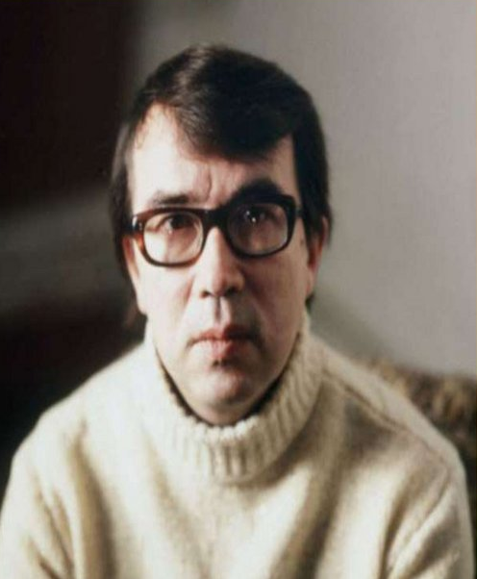
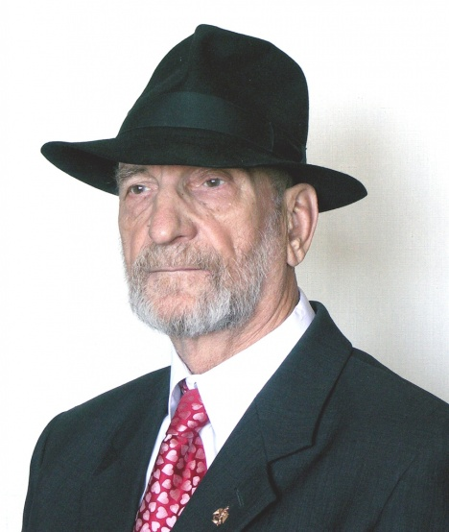
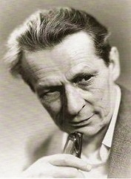
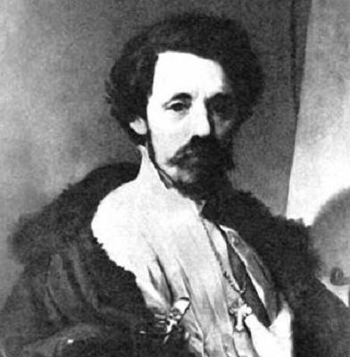
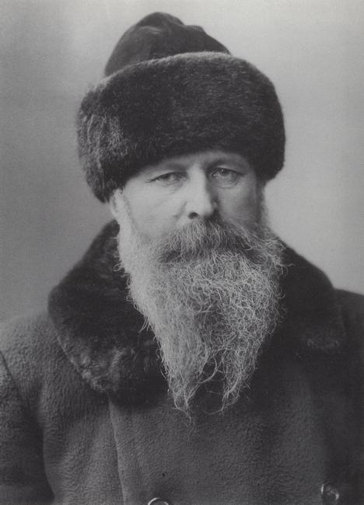
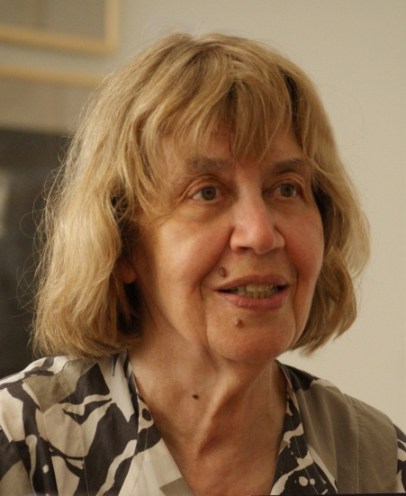
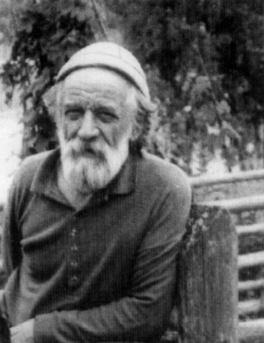
КУЛЬТУРА
Гаврилин
Валерий Александрович
(1939-1999 )
композитор
Корбаков
Владимир Николаевич
(1922 – 2013)
художник
Бороздин Олег Александрович
(1929-2016)
художник
Тюрин
Платон Семенович
(1816-1882)
живописец,
художник-монументалист
.
Верещагин
Василий Васильевич
(1842-1904)
художник
Тутунджан
Джанна Таджатовна
(1931-2011)
художница, график
Баскаков
Николай Владимирович
(1928-2010)
живописец, график
Notes:
Валерий Александрович Гаврилин родился 17 августа 1939 года в Вологде. Известный композитор, музыка которого отличается чистотой и неповторимостью. Это автор многих хоровых и симфонических произведений. Начиная с 1999 года, в Вологде и Череповце проводится музыкальный Гаврилинский фестиваль с участием артистов мирового уровня, который в 2004 году получил статус международного. С 2001 года в Вологде проводится Губернаторский международный юношеский конкурс им. В.А. Гаврилина. В конце января в Вологде ежегодно проходят Дни памяти Гаврилина. Гаврилинские фестивали проходят и в Санкт-Петербурге. Имя Валерия Гаврилина присвоено Вологодской областной филармонии.
Корбаков Владимир Николаевич родился 5 июня 1922 года в России, в деревне Казариново Сокольского района Вологодской области. Детство и юность художника прошли в Вологде. В 1941 году Владимир Корбаков добровольцем ушел на фронт. В 1942 году в боях под Москвой был тяжело ранен. Корбакову Владимиру Николаевичу в 1997 году за особый вклад в развитие мирового изобразительного искусства присвоено Звание Почетного гражданина города Вологды.
Бороздин Олег Александрович родился в октябре 1929 года в поселке Няндома Архангельской области. В 1955 году, после окончания Ярославского художественного училища с красным дипломом, молодой художник переезжает в Вологду, где жил и работал. Художник работал в технике масляной живописи в жанрах сюжетно-тематической картины, портрета, пейзажа, натюрморта.
Тюрин Платон Семенович родился в с. Архангельском на территории нынешнего Сокольского района. Он прошёл непростой, но яркий путь от крепостного крестьянина до академика портретной живописи. Основатель профессиональной школы светской живописи нашего края. Тюрин был приглашён для исполнения монументальных работ в храме Христа Спасителя в Москве.
В настоящее время настенные росписи в Михайло-Архангельской церкви, на родине Платона Тюрина сохранились, и идёт реставрация.
Василий Васильевич Верещагин родился в Череповце в семье состоятельного помещика. Василий Верещагин – русский художник и писатель, прославившийся нестандартными изображениями батальных сцен. Погиб во время русско-японской войны, находясь на броненосце «Петропавловск».
Тутунджан Джанна Таджатовна родилась 22 сентября 1931 года на Арбате в Москве. В 1952 году Джанна Тутунджан впервые приехала на вологодскую землю, и с 1959 года осталась жить и работать в Вологде навсегда. На Север она переехала благодаря мужу, художнику-живописцу Николаю Владимировичу Баскакову.
Баскаков Николай Владимирович родился в г. Кадников Вологодской области. Баскаков очень многогранный, взыскательный художник, является мастером монументального портрета, прекрасный пейзажист он создал целую галерею портретов.

Slide 4
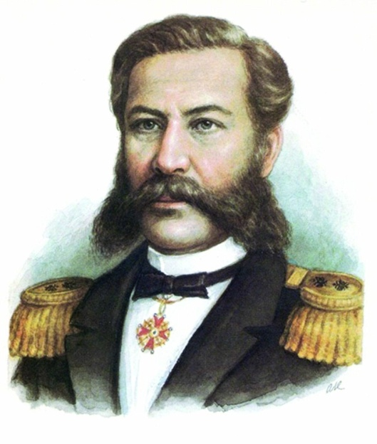
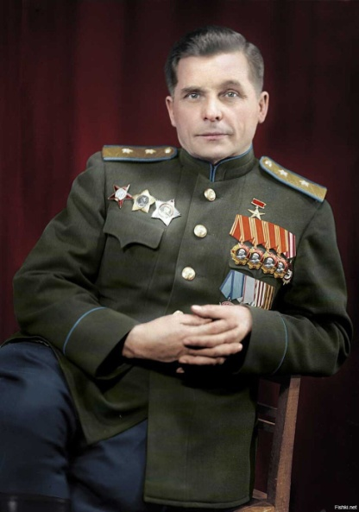
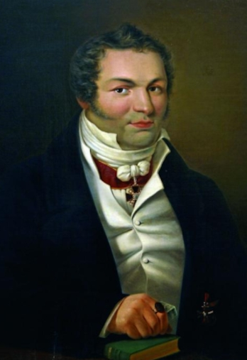
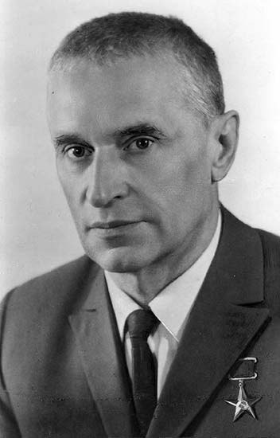
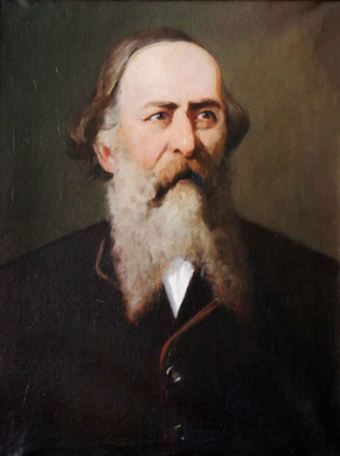
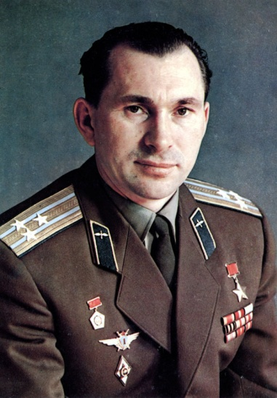
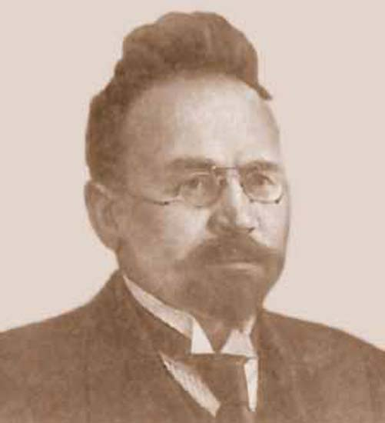
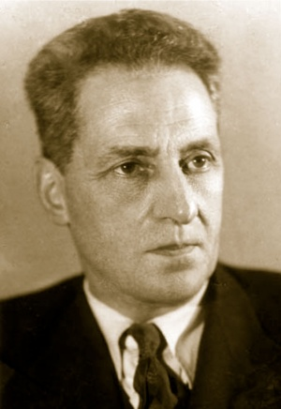
НАУКА И ТЕХНИКА
Можайский
Александр Фёдорович
(1825-1890)
изобретатель, военный, спроектировал первый в России самолет
Ильюшин
Сергей Владимирович
(1894 – 1977)
авиаконструктор
Мудров
Матвей Яковлевич
(1776 – 1831)
первый в России доктор медицины
Амосов
Николай Михайлович
(1913 – 2002)
кардиохирург
доктор медицинских наук
Верещагин
Николай Васильевич
(1839-1907 )
организатор пищевой промышленности
Беляев
Павел Иванович
(1925-1970)
летчик-космонавт, командир корабля «Восход-2»
Введенский Николай Евгеньевич
(1852-1922)
физиолог
Ландсберг
Григорий Самуилович 1890−1957
советский физик
Notes:
Александр Федорович Можайский родился 21 марта 1825 года в городе Котка, Финляндия.В начале 1863 года назначен на должность кандидата (то есть помощника) мирового посредника Грязовецкого уезда Вологодской губернии, здесь он поселился в с.Котельниково (ныне Можайское). В 1867 году Александр Фёдорович Можайский принимает участие в 1-й Всероссийской этнографической выставке в качестве представителя (депутата) Вологодской губернии. В период проживания в усадьбе Котельниково Можайский занялся научным изучением полёта птиц, а также их анатомии в части, имеющей отношение к полёту. К 1873 году замысел летательного аппарата у Александра Фёдоровича Можайского сложился, и в конце 1876 года он представил свой проект в Военное министерство. После рассмотрения проекта специально созданной для этого комиссией на основании её решения Можайскому было выделено 3000 рублей на проведение научных исследований с целью получения данных, необходимых для дальнейшей разработки и окончательной оценки его проекта. Можайский продолжил работать над постройкой натурного самолёта, вкладывая в неё главным образом свои собственные средства. Летательный аппарат потерпел аварию при попытке взлёта.
Сергей Владимирович Ильюшин родился 30 марта 1894 года в деревне Диляево Вологодской губернии. Является легендой современного авиастроения. Он известен как разработчик пассажирских самолетов, бомбардировщиков и штурмовиков. Заслуги перед родиной были отмечены почетными орденами и медалями, дипломами, государственными премиями и званием Героя Социалистического Труда. Почетный гражданин г. Вологды.
Мудров Матвей Яковлевич родился в Вологде, в семье священника. Учился в местной духовной семинарии, средства на обучение зарабатывал, занимаясь переплетным делом и давая уроки детям. Мудров отказаться от духовной карьеры и поехать в Москву, чтобы учиться на врача. Он блестяще окончил медицинский факультет Московского университета, стал профессором и улучшил систему медицинского образования, бесплатно лечил бедняков и был личным врачом представителей знатных фамилий. Его имя попало на страницы "Войны и мира".
Амосов Николай Михайлович родился декабря 1913 г. в деревне Ольхово Вологодской губернии. В 1939 году с отличием окончил Архангельский медицинский институт. Параллельно учился в Заочном индустриальном институте и в 1940 также получил диплом инженера с отличием. В течение всей Великой Отечественной войны служил ведущим хирургом в полевых подвижных госпиталях на Западном, Брянском, 1, 2 и 3-м Белорусских фронтах, а также на 1-м Дальневосточном фронте.
Верещагин Николай Васильевич родился 13 октября (25 октября) 1839 года в деревне Пертовке Череповецкого уезда Новгородской губернии в семье помещика. Автор технологии производства вологодского масла. Он создал в России новую отрасль народного хозяйства: маслоделие и сыроварение. В 1870 году Н. В. Верещагин работал экспертом на Всемирной выставке по молочному хозяйству в Париже, где попробовал нормандское сливочное масло с приятным "ореховым" привкусом. Возвратившись домой, он задался целью создать подобное масло в России, используя молоко, полученное от коров, пасущихся на вологодских заливных лугах.
Беляев Павел Иванович родился 26 июня 1925 года в деревне Челищево Бабушкинского района Вологодской области. 18-19 марта 1965 года в качестве командира космического корабля "Восход-2" вместе с Алексеем Леоновым совершил космический полет, в ходе которого Леонов совершил первый в мире выход в открытое космическое пространство. При возвращении на Землю из-за отказа системы автоматического управления Павел Беляев впервые в практике космических полетов осуществил спуск космического корабля с орбиты и посадку с использование ручной системы управления. После приземления в глухой тайге в Пермской области, экипаж был эвакуирован спасателями через двое суток. Продолжительность полета составила 26 часов 02 минуты 17 секунд.
Введенский Николай Евгеньевич родился 16 апреля 1852 года в селе Кочково Тотемского уезда Вологодской губернии в семье сельского священника. По окончании физико-математического факультет Петербургского университета Введенского оставили при лаборатории знаменитого физиолога И. М. Сеченова. Всю свою жизнь Н. Е. Введенский провёл в лаборатории над выяснением основных закономерностей работы нервно-мышечной системы. Он принимал деятельное участие в мировых конгрессах физиологов и медиков, представляя русскую физиологическую науку. В 1900 г. он был избран почётным президентом Парижского конгресса медицины, а затем представителем России в Бюро по организации международных съездов физиологов.
Ландсберг Григорий Самуилович родился 10 января 1890 года в Вологде, тут же начал получать образование в гимназии, затем переехал в Нижний Новгород. Основная научная деятельность Г. С. Ландсберга представлена двумя главными направлениями – исследованиями в области рассеяния света и исследованиями в области спектроскопии.

Slide 5
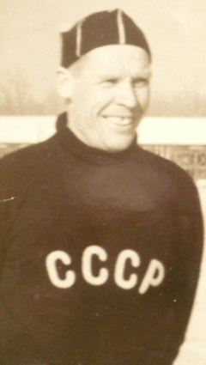
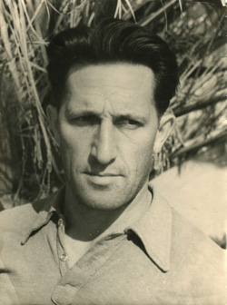
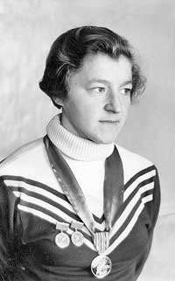
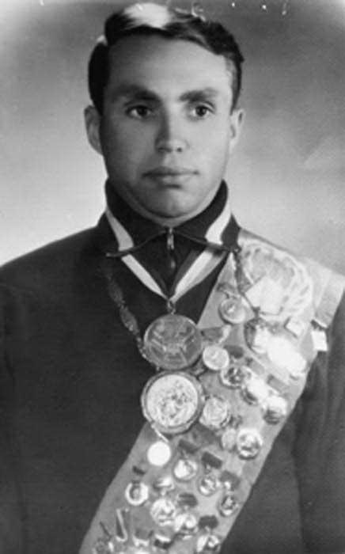
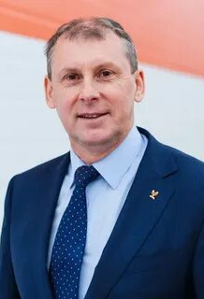
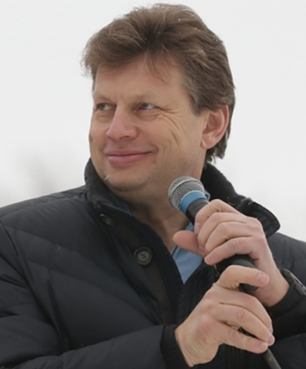
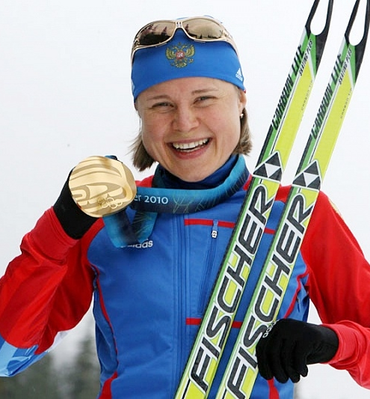
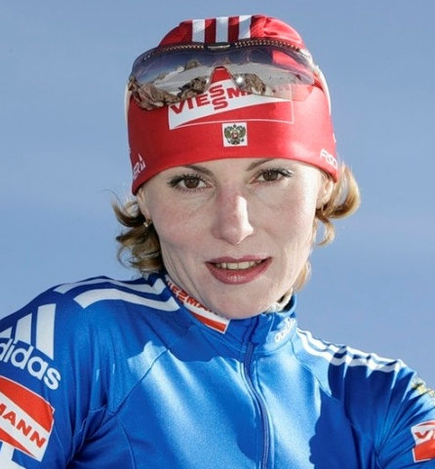
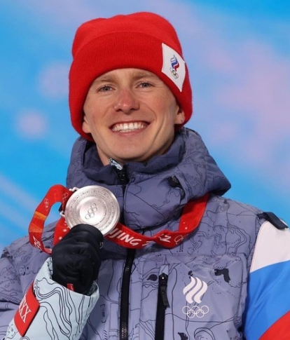
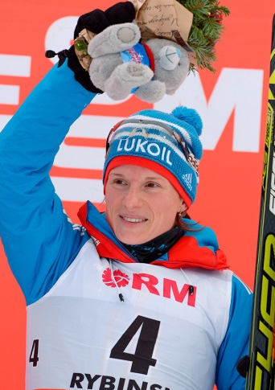
СПОРТ
Кудрявцев
Константин Константинович
(1912—1999)
конькобежец
Соловьев
Сергей Александрович
(1915-1967)
футболист
Рылова
Тамара Николаевна
(1931-202
конькобежка
Соколов
Николай Николаевич
(1930-2009)
легкоатлет
Фокичев
Сергей Ростиславович
4 февраля 1963 г
конькобежец
Гуляев
Николай Алексеевич
1 января 1966 г конькобежец
Ахатова
Альбина Хамитовна
13 ноября 1976 г.
биатлонистка
Спицов
Денис Сергеевич
16 августа 1996 г
лыжник
Чекалева
Юлия Владимировна
6 февраля 1984 г
лыжница
Богалий
Анна Ивановна
12 июня 1979 г
биатлонистка
Notes:
Кудрявцев Константин Константинович родился 1 марта 1912 г. в Вологде. С детства был увлечен спортом. зимой он катался на коньках на прудах около Вологодского кремля и на реке Вологде. 8-кратный чемпион СССР по конькобежному спорту на дистанциях 500 м (1939, 1940, 1943—1946, 1950) и 1500 м (1948). 3-кратный чемпион СССР по лёгкой атлетике в пятиборье (1938—1940). Был главным тренером сборной СССР, в том числе на зимних Олимпийских играх 1956, 1964, 1972, 1976. Инициатор строительства катка Медео. К. Кудрявцев первым из заслуженных мастеров спорта в 1956 г. получил высокое звание «Заслуженный тренер СССР» и первым из тренеров был награжден орденом Ленина.
Соловьев Сергей Александрович родился 9 марта 1915 г. в Соколе. Здесь окончил школу № 1 и здесь приобщился к футболу. Чемпионат страны 1940 г. наш земляк провел в составе московского «Динамо». Команда стала чемпионом СССР, а С. Соловьев, забив 21 мяч, завоевал приз лучшего бомбардира чемпионата.
Рылова Тамара Николаевна родилась в Вологде 1 октября 1931 г. Здесь в пятнадцать лет пришла в конькобежную секцию к тренеру М. С. Кузьмичу. заслуженный мастер спорта СССР по конькобежному спорту, абсолютная чемпионка и рекордсменка мира, бронзовый призер Олимпиады 1960 г. в Скво-Велли (США).
Соколов Николай Николаевич родился 28 августа 1930 г. в деревне Васюнино Вологодского района. Заслуженный мастер спорта по легкой атлетике, серебряный призер Олимпийский игр в Риме в беге на 3000 м с препятствиями (1960).
Фокичев Сергей Ростиславович родился 4 февраля 1963 г. в Череповце. Заслуженный мастер спорта СССР по конькобежному спорту, олимпийский чемпион 1984 г. в Сараево на дистанции 500 м, многократный чемпион и рекордсмен мира. Начальник Департамента физической культуры и спорта Вологодской области.
Богалий Анна Ивановна родилась в поселке Вожега Вологодской области 12 июня 1979 года, где жила до 5 лет. Заслуженный мастер спорта
Двукратная олимпийская чемпионка в эстафете (2006 и 2010). Трехкратная чемпионка мира (2001 и 2005 – эстафета, 2006 – смешанная эстафета) и обладательница еще четырех наград чемпионатов мира Вице-президент союза биатлонистов России по детско-юношескому спорту.
Ахатова Альбина Хамитовна родилась 13 ноября 1976 г. в г. Никольск Вологодской области. Российская биатлонистка, олимпийская чемпионка 2006 года в эстафете, 4-кратная чемпионка мира. Заслуженный мастер спорта России.
Гуляев Николай Алексеевич родился в Вологде 1 января 1966 года, советский и российский конькобежец. Двукратный чемпион СССР (1987, 1992), в 1987 году выиграл чемпионат мира и чемпионат Европы в классическом многоборье, а на Олимпийских играх 1988 года в Калгари завоевал золото в беге на 1000 метров.
Чекалева Юлия Владимировна родилась 6 февраля 1984 года в Вологде. Российская лыжница, двукратный бронзовый призёр чемпионата мира 2013 года, призёр этапов Кубка мира, победительница Универсиады, многократная чемпионка России, мастер спорта международного класса.
Спицов Денис Сергеевич родился 16 августа 1996 года в п. Вожега Вологодской области. Российский лыжник, олимпийский чемпион в эстафете, четырёхкратный призёр Олимпийских игр, бронзовый призёр общего зачёта многодневной гонки Тур де Ски 2021, победитель и призёр этапов Кубка мира. Заслуженный мастер спорта России

Slide 6
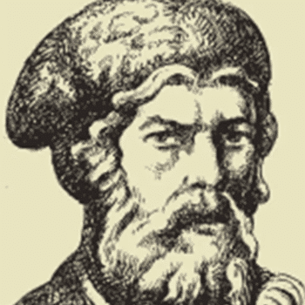
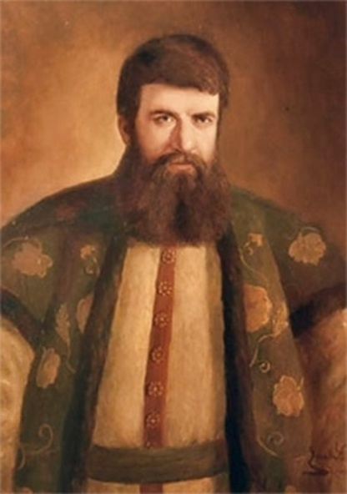
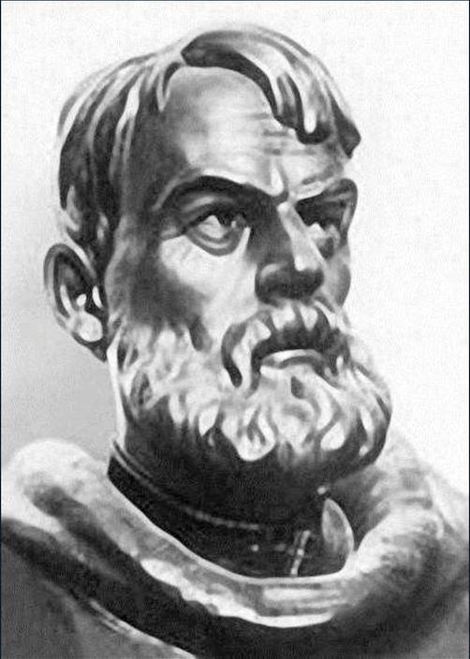
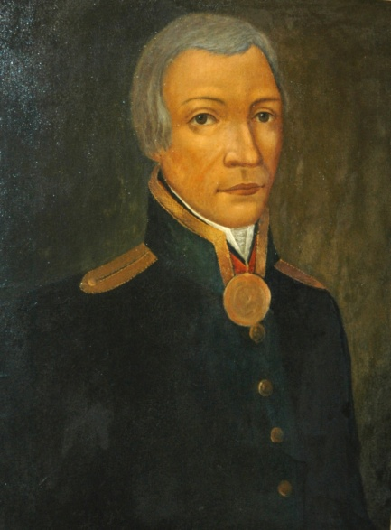
ПЕРВООТКРЫВАТЕЛИ
Хабаров
Ерофей Павлович
(ок. 1610 — после 1667)
землепроходец
Атласов
Владимир Васильевич
(ок. 1661/1664 - 1711)
путешественник
Дежнёв
Семён Иванович
(1605 – 1673)
путешественник
Кусков
Иван Александрович
(1765 – 1823)
русский военный деятель
Notes:
Ерофей Павлович Хабаров. Родиной знаменитого исследователя был Великий Устюг, а вот точная дата его рождения неизвестна, предположительно – 1603 год. Одним из самых знаменитых исследователей северных русских земель. Благодаря его стараниям было открыто немало новых территорий, которые в дальнейшем стали использоваться в хозяйственных целях. Хабарову принадлежит заслуга присоединения Сибирских земель к государству Русскому.
Атласов Владимир Васильевич. Уроженец Великого Устюга, землепроходец, сибирский казак. В 1697 году исследовал и описал Камчатку и Курильские острова.
Дежнёв Семён Иванович родился 7 марта 1605 г в Великом Устюге. Известный русский путешественник, мореход, землепроходец, исследователь Сибири, якутский атаман. Он стал первым мореплавателем, которому удалось пройти Берингов пролив, отделяющий два материка: Евразию и Северную Америку.
Кусков Иван Александрович родился 7 апреля 1765 г оду в городе Тотьма, Вологодская область. Происходил из городских мещан. Исследователь Аляски и Калифорнии, основатель и комендант крепости Форт-Росс в Калифорнии. Когда-то это была самая южная точка российских владений на Североамериканском континенте.

